Slide 1
原模型
CBS
C3K2
CBS
CBS
Conv2d
CBS
DSC
DSC
Conv2d
C3K2
CBS
Concat
CBS
C3K2
Upsample
Concat
CBS
CBS
CBS
Conv2d
C3K2
C3K2
C3K2
DSC
DSC
Conv2d
Conv
Concat
CBS
C3K2
SPPF
Upsample
Concat
CBS
CBS
Conv2d
C2PSA
C3K2
3 Neck
DSC
DSC
Conv2d
2 backbone
4 Head
(i)原图 (j)增强10% (k)增强20% (l)增强30%

Slide 2
改进模型
CBS
C3k2_DFF2
CBS
CBS
Conv2d
CBS
iEMA
DSC
DSC
Conv2d
C3k2_DFF1
CBS
Concat
CBS
iEMA
C3k2_DFF1
Upsample
Concat
CBS
C3k2_DFF2
CBS
CBS
Conv2d
C3k2_DFF1
C3k2_DFF2
Conv2d
FLAtten
DSC
DSC
Conv
Concat
CBS
C3k2_DFF1
AFPN
Upsample
Concat
CBS
CBS
Conv2d
C2PSA
C3k2_DFF2
3 Neck
DSC
DSC
Conv2d
2 backbone
4 Head

Slide 3
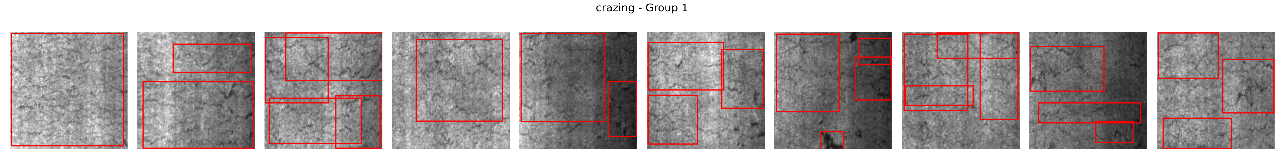
这是公开数据集的label方式，有重叠有大有小
针对sc比较低，较大概率识别成背景，需要针对其类别进行数据清洗，存在一定的数据污染
需要先进行数据增强如masoc增强、对比度增强等，进行半监督重新标注

Slide 4
目前调查到的问题：
在钢材表面缺陷检测任务中，常见的缺陷类型（如凹坑、划痕、汽泡等）具有以下显著特征，给模型检测带来了较大挑战：
1. 形态不规则性强：缺陷呈现圆形、椭圆形或非对称几何形态，边缘模糊且呈锯齿状分布，缺乏统一的结构规律。
2. 环境干扰显著：部分缺陷（如浅层划痕）与正常区域颜色差异微弱，易受光照变化影响，加之缺陷面积较小，导致其表观特征不稳定、识别难度大。
3. 尺度多变性突出：相同类型的缺陷在图像中可能表现为不同尺度，远景小目标因分辨率低而模糊，增加了检测一致性建模的难度。
YOLOv11 原生网络模块在该场景下的局限性分析
针对上述钢材缺陷特性，YOLOv11中的原生网络模块存在以下关键瓶颈：
1. 浅层纹理感知能力不足 : 标准卷积核在提取钢材表面微弱边缘和梯度变化（如坑洞边界、轻微划痕）时表现较弱，难以有效捕捉局部细节信息。
2. 通道特征敏感性较低
对于钢材表面由于湿度、氧化程度不同造成的细微色度差异（如深色湿润区vs 干燥区），C3K2模块缺乏自适应通道增强机制，导致关键颜色特征未能被充分激活。
3. 局部-全局上下文建模能力有限
对于不规则且连续性的缺陷轮廓（如大面积塌陷区域），网络模块在建模长程依赖关系上存在短板，容易出现断裂误检或漏检现象

Slide 5
引入DFF模块构建C3k2_DFF模块
本文提出C3K2DFF模块，通过融合C3K2特征提取结构与双域动态融合（Dual-Domain Feature Fusion, DFF）注意力机制，替代YOLOv11原始C3K2模块。该设计针对钢材表面缺陷检测任务中目标形态不规则、环境干扰显著及多尺度分布等核心挑战，从特征增强与噪声抑制两个维度进行针对性优化。
1:改进模块继承C3K2的分流融合框架保留双路并行处理结构，通过特征解耦-增强-融合三阶段提升检测鲁棒性：例如：特征解耦：将输入特征分割为两路分支。一分支是Identity支路：直接传递浅层高分辨率特征（保留土壤塌陷边缘的微弱梯度信息）。另一条C3K/Bottleneck支路：通过多级堆叠的混合卷积核（3×3与1×1）提取深层语义特征（建模坑洞整体形态与局部纹理）最后通过动态融合：采用DFF模块实现跨层级特征交互，通过1×1卷积生成多尺度融合权重。
2:利用动态权重分配：DFF通过自适应学习通道与空间权重，在边缘区域（高空间权重）与湿度差异区域（高通道权重）形成协同增强效应。进行通道注意力优化：通过全局平均池化建立通道级关联，抑制光照突变导致的色彩偏移。有效提升植被遮挡场景中的检测精度，。最后DFF通过1×1卷积建立浅层（高分辨率低语义）与深层（低分辨率高语义）特征间的非线性映射，在远距离拍摄场景中，能有效提高小尺度坑洞检测精度。

Slide 6
iEMA（高效倒置注意力模块）
针对钢材表面缺陷检测任务中存在的形态多样性（不规则缺陷边缘）、环境干扰（相同缺陷色差大、光照变化）及多尺度分布（不同缺陷形状差异大）等挑战，传统检测模块（如C2f、iRMB）存在以下局限性：局部特征提取不足：标准卷积难以捕捉塌陷区域的细粒度纹理（如土壤颗粒分布）其次存在全局上下文建模缺失：无法建立长程依赖以保持坑洞轮廓的连续性。并且由于动态适应性弱导致模型中的固定权重机制对光照、遮挡等干扰敏感，容易出现误检情况。
针对上述情况，本文引入IMEA注意力机制。
iEMA在继承iRMB（倒置残差Mobile Block）倒置残差通道扩展与深度可分离卷积优势的基础上，引入EMA（高效多维注意力）分支，形成双路径协同结构。 双路径协同机制，首先通过局部感知路径，通过深度可分离卷积（3×3 kernel）提取塌陷边缘的局部几何特征（如锯齿状轮廓），计算复杂度仅为标准卷积的1/9。其次在全局注意力路径中，采用EMA模块实现多维注意力。
本文借鉴IRMB模块中的倒置残差模块，对注意力机制进行优化，通过使用通道扩展策略（exp_ratio=4）：在深度卷积前将通道维度扩展4倍，增强模型对微弱色差的敏感性。而后引入EMA的全局平均池化抑制光照突变导致的通道偏差，降低阴影对模型的影响。通过对空间注意力进行增强，实现对遮挡区域（如落叶覆盖）生成低空间权重，有效保持轮廓完整性。最后倒置残差结构通过通道扩展-压缩机制，实现浅层纹理与深层语义的特征耦合。从而有效提高模型检测精度。

Slide 7
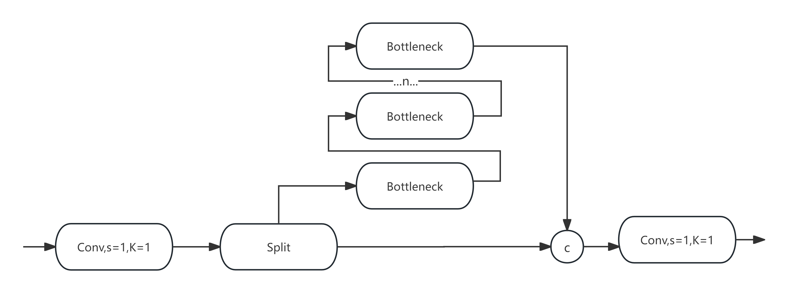
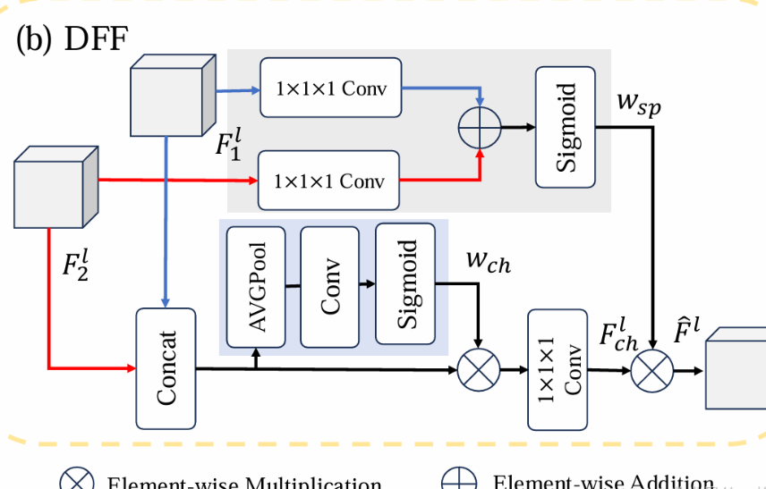
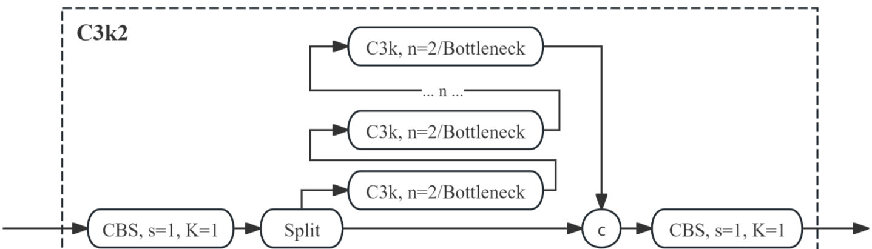
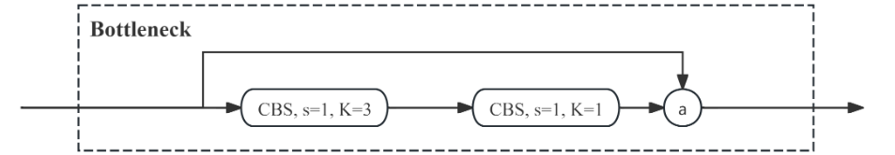
DFF模块基于全局信息自适应地融合不同尺度的局部特征图，使网络在更大的感受野下高效结合多尺度信息。通过动态融合，该模块不仅能够更好地保留局部特征的细节，还能增强全局信息的有效利用
Bottleneck_DFF
C3k2_DFF_1
Bottleneck_DFF
Bottleneck_DFF
Bottleneck_DFF
DFF模块
DFF模块

Slide 8
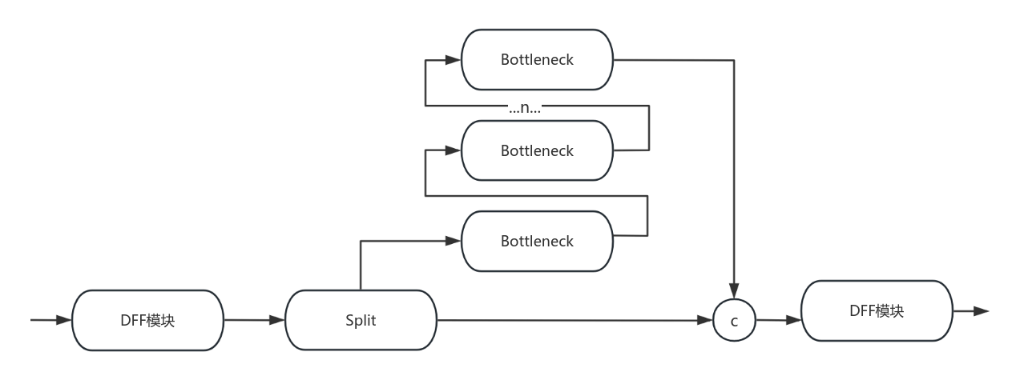
C3K
C3k2_DFF_2

Slide 9
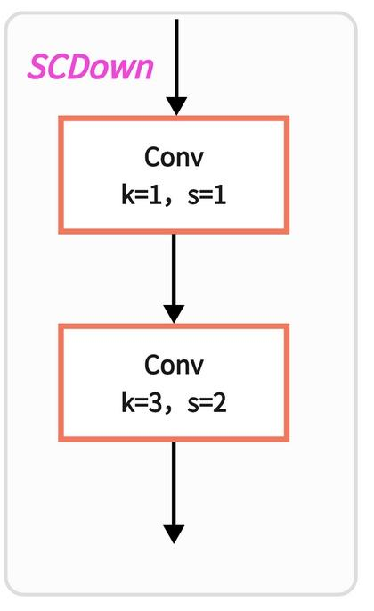
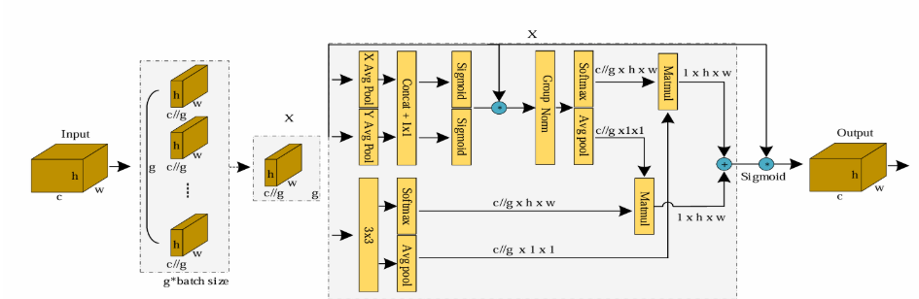
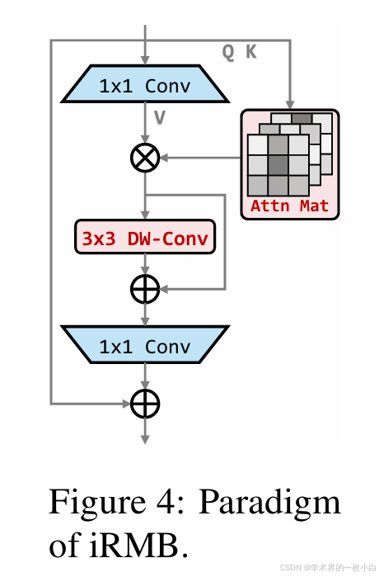
IEMA注意力机制
EMA
IEMA
EMA
保留iRMB的核心设计优势（倒置残差通道扩展机制与深度卷积局部特征提取），但摒弃其原生与特定注意力机制耦合的限制，转而引入即插即用的EMA注意力分支
IRMB

